Slide 1
文本数据分析实践
Notes:
刚刚讲完了文本的预处理操作，接下来我们要讲一个在文本操作方面很基本，常用。而且在面试作用经常会被问到的一个问题。
就是最小编辑距离的计算问题。

Slide 2
1
正则表达式
Task1——十四大-十九大报告分析
Task2——十四大-十九大报告分析
Python可以做什么
nltk可以做什么
Notes:
预计5分钟，注意控制演示时间

Slide 3
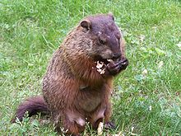
Regular expressions
A formal language for specifying text strings
如何一次性搜索出一个单词的不同形式？
woodchuck (土拨鼠)
woodchucks
Woodchuck
Woodchucks
Notes:
在海量的信息里面，我们最先需要做的事情，就是搜索，怎么找到我们需要的东西。
但是一些文本的表达，可以是非常多样。
它是在自然语言的基础上，抽象出来的，能够唯一确定一组自然语言文本。
假设，我们想在文本里面去找到关于这个动物的描述。Woodchuck。
在文本里面的表达是多种多样的，可能是小写的原型，是复数，是大写字母开头的单数或者复数。
我们需要有一个工具来帮我们完成这件事。

Slide 4
Regular Expressions: Disjunctions
Letters inside square brackets []
Ranges [A-Z]
Pattern | Matches
[wW]oodchuck | Woodchuck, woodchuck
[1234567890] | Any digit
Pattern | Matches
[A-Z] | An upper case letter | Drenched Blossoms
[a-z] | A lower case letter | my beans were impatient
[0-9] | A single digit | Chapter 1: Down the Rabbit Hole
http://www.regexpal.com/
Notes:
在正则表达式里头，最基本的一个方法就是析取，求或。因为每一个选择都可以。
那么我们为了找到大写以及小写的w开头的这个单词，就可以使用中括号。
而中括号里面如果包含了所有的数字，那么就表示任意数字都可以被返回。
如果每一个都需要这么操作的话，就会非常麻烦。
所以，我们使用连接符号，表示从A到Z。
不管是python，还是其他编程语言都会有这个包可以使用。
1.
woodchuck
woodchucks
Woodchucks
4.
color colour
oh! ooh! oooh! ooooh!
baa baaa baaaa baaaaa
begin begun begun beg3n
5.
Palo Alto

Slide 5
Regular Expressions: Negation in Disjunction
Negations [^Ss]
Caret (脱字符) means negation only when first in []
Pattern | Matches
[^A-Z] | Not an upper case letter | Oyfn pripetchik
[^Ss] | Neither ‘S’ nor ‘s’ | I have no exquisite reason”
[^e^] | Neither e nor ^ | Look here
a\^b | The pattern a carat b | Look up a^b now
Notes:
除了可以匹配我们想要找的字母之外，我们同样可以通过取否的方式把一些我们不想要的字符去掉，就是在中括号里面使用^这个符号。
表示的是，在这个中括号中的所有表达都不要。
一个中括号，只接纳一个否的标记，并且需要在开头，如果不在开头的话，就表示自己了。
我们不希望看到
所以这个脱字符只有放在中括号开始的位置才有意义。

Slide 6
Regular Expressions: More Disjunction
Woodchucks is another name for groundhog!
The pipe | for disjunction
Pattern | Matches
groundhog|woodchuck
yours|mine | yours mine
a|b|c | = [abc]
[gG]roundhog|[Ww]oodchuck
Notes:
除了使用中括号做字符的或操作之外，我们也可以用程序设计语言里面”|”符号来完成或的执行。
比如woodchuck有一个别名是groundhog。
比如，是你的也是我的。
我们可以做
同时，我们可以对中括号和或符号共同使用。

Slide 7
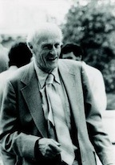
Regular Expressions: ? * + .
Pattern | Matches
colou?r | Optional previous char | color colour
oo*h! | 0 or more of previous char | oh! ooh! oooh! ooooh!
o+h! | 1 or more of previous char | oh! ooh! oooh! ooooh!
baa+ |  | baa baaa baaaa baaaaa
beg.n | any char | begin begun begun beg3n
Stephen C Kleene
Kleene *, Kleene +
Notes:
刚刚讲的那些字符，都是没有特殊含义的，它们所代表的都是字符本身。
那么，我们还有一些特殊的字符，比如问号，星号，加号，句号等等。
问号的意思是，在匹配的单词中，问号出现位置的前一个字母，可以有或者没有，是可选的。
星号是指，前面这个字符出现了0次或者多次。
加号的意思是，前面这个字符出现了1次或者多次。有一个o，两个o，多个o。
句号可以匹配任意字符。

Slide 8
Regular Expressions: Anchors ^ $
Pattern | Matches
^[A-Z] | Palo Alto
^[^A-Za-z] | 1 “Hello”
\.$ | The end.
.$ | The end? The end!
Notes:
当^这个字符出现在开头，而且不在中括号里面的时候，它匹配的是句首。
那么如果是大写字母，表示首字符是大写字母的那一行。
如果中括号里面有A到Z和a到z的话，表示匹配了字母开头的那一行。
美元标志匹配句尾。
那么句号是一个特殊字符，所以需要有一个转义的符号，表示它就是那么个东西。
--- 在regexpal.com 里面操作

Slide 9
Example
Find me all instances of the word “the” in a text.
the
Misses capitalized examples
[tT]he
Incorrectly returns other or theology
[^a-zA-Z][tT]he[^a-zA-Z]
Notes:
如果我们要找一个the，因为它是字符匹配·。我们会有。
有大写的，所以要有一个[Tt]
有可能又个

Slide 10
Example
找出所有的提到中国的地方
直接搜索中国？
我国？
发展中国家？
如何包括所有这些情况？
[中我]国[^家]
中文分句
XXXXX，XXXXX。XXXXXXXXXXXXXX？
[^；。！？]+[；。！？]
http://tool.oschina.net/regex/

Slide 11
More on Regular Expression
Chapter 3 on Natural Language Processing with Python
http://www.nltk.org/book/ch03.html

Slide 12
正则表达式
2
Task1——十四大-十九大报告分析
Task2——十四大-十九大报告分析
Python可以做什么
nltk可以做什么
Notes:
预计5分钟，注意控制演示时间

Slide 13
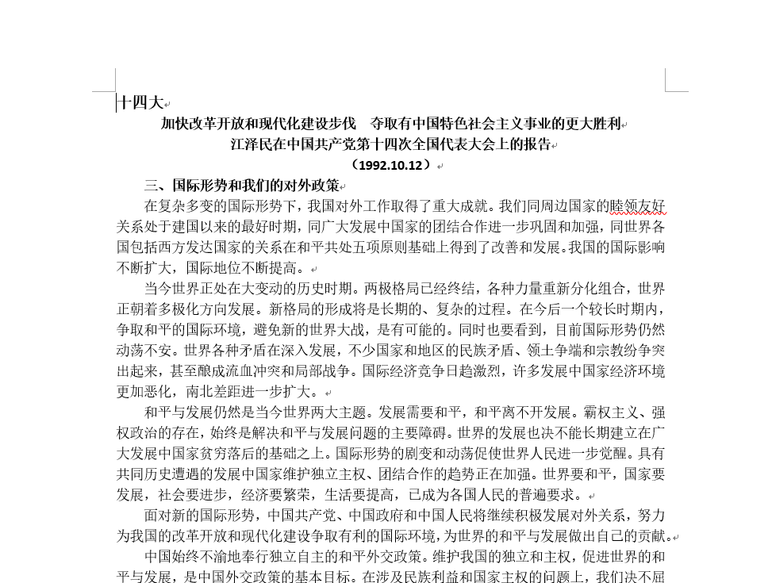
中文自然语言处理——以14-19大报告外交部分为例

Slide 14
Task1：中文词频、关键词提取
Step1：中文分词
要相互尊重、平等协商，坚决摒弃冷战思维和强权政治，走对话而不对抗、结伴而不结盟的国与国交往新路。
要|相互尊重|、|平等|协商|，|坚决|摒弃|冷战|思维|和|强权政治|，|走|对话|而|不|对抗|、|结伴|而|不结盟|的|国与国|交往|新路|。

Slide 15
Task1：中文词频、关键词提取
Step2：去停用词（Stop words）
要|相互尊重|、|平等|协商|，|坚决|摒弃|冷战|思维|和|强权政治|，|走|对话|而|不|对抗|、|结伴|而|不结盟|的|国与国|交往|新路|。
要|相互尊重|平等|协商|坚决|摒弃|冷战|思维|强权政治|走|对话|对抗|结伴|不结盟|国与国|交往|新路|

Slide 16

Task1：中文词频、关键词提取
Step3：词频统计

Slide 17
Task1：中文词频、关键词提取

Slide 18

Task1：中文词频、关键词提取
Step4：关键词
TFIDF的主要思想是：如果某个词或短语在一篇文章中出现的频率TF高，并且在其他文章中很少出现，则认为此词或者短语具有很好的类别区分能力，适合用来分类。

Slide 19

Task1：中文词频、关键词提取

Slide 20
Task1：中文词频、关键词提取
问题：没有提取出一些专有名词，如“人类命运共同体”
原因：单独用文本分析，无法将这类词组当做一个整体，需借助外部数据或命名实体识别的方法
报告序号 | 实体关键词
14 | 国际新秩序, 新秩序, 世界各国, 他们的, 国际地位, 两极格局, 国际经济竞争, 经济环境, 对外关系, 并没有
15 | 军事集团, 世界各国, 威胁世界, 国际经济旧秩序, 还在, 我们都要, 是以, 发展战略, 生活方式, 国际上
16 | 仍是, 促进发展, 新安全观, 发展模式多样化, 不计较, 组织发展, 民间外交, 国际社会, 不可阻挡, 和平国际
17 | 全球经济失衡, 经济失衡, 战争手段, 当代中国, 中国的前途, 在一起, 战略抉择, 战略对话, 共赢, 大变革
18 | 中国, 就是要, 同时, 人类, 我们, 世界经济, 共赢, 正在发生, 新兴市场国家, 更多
19 | 全球治理, 的世界, 世界经济, 人类命运共同体, 国际合作, 共赢, 和平发展, 贫富分化, 传染性疾病, 我们生活的世界

Slide 21
正则表达式
Task1——十四大-十九大报告分析
3
Task2——十四大-十九大报告分析
Python可以做什么
nltk可以做什么
Notes:
预计5分钟，注意控制演示时间

Slide 22
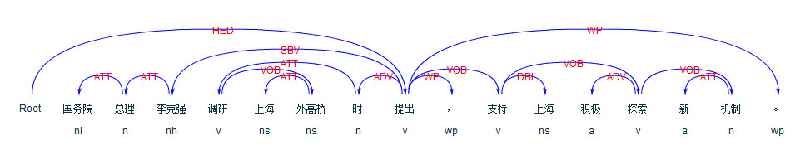
Task2：句法分析摘取关键句
需求：根据先验知识，报告中能愿动词“要”、“不”后面的短语、句子往往是外交政策的重点；相似的特征词还有“加强”，“维护”，“争取”，“反对”等；如何提取这些关键短句？
句法分析
国务院总理李克强调研上海外高桥时提出，支持上海积极探索新机制。

Slide 23
Task2：句法分析摘取关键句
关系类型 | Tag | Description | Example
主谓关系 | SBV | subject-verb | 我送她一束花 (我 <-- 送)
动宾关系 | VOB | 直接宾语，verb-object | 我送她一束花 (送 --> 花)
间宾关系 | IOB | 间接宾语，indirect-object | 我送她一束花 (送 --> 她)
前置宾语 | FOB | 前置宾语，fronting-object | 他什么书都读 (书 <-- 读)
兼语 | DBL | double | 他请我吃饭 (请 --> 我)
… | … | … | …

Slide 24
Task2：句法分析摘取关键句
“要”动词
加强
维护
争取
坚持
促进
推动
“不”动词
反对
绝不
决不
不能
永远不
不应
不会

Slide 25
Task2：句法分析摘取关键句
例子：要相互尊重、平等协商，坚决摒弃冷战思维和强权政治……
要
尊重
相互
协商
平等
、
，
摒弃
坚决
思维
冷战
强权政治
和
19 要相互尊重
19 要坚持以对话解决争端
19 要同舟共济
19 要尊重世界文明多样性
19 要坚持环境友好
……

Slide 26
正则表达式
Task1——十四大-十九大报告分析
Task2——十四大-十九大报告分析
4
Python可以做什么
nltk可以做什么
Notes:
预计5分钟，注意控制演示时间

Slide 27


安装Python
Python
https://www.python.org/downloads/
IDE
PyCharm - https://www.jetbrains.com/pycharm/
Jupyter
Spyder
Anaconda
优点：集成了很多关于python科学计算的第三方库
https://www.anaconda.com/download/
Notes:
安装python之后，就可以在命令行中使用python了。此时是交互式的方式，一次执行一条语句
命令行用起来并不方便，我们可以使用IDE
强烈推荐安装anaconda

Slide 28
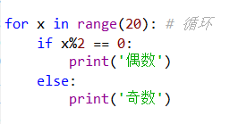
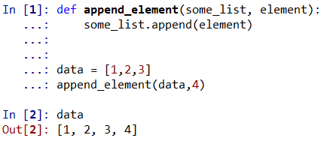
Python语法基础
Python是一种解释型语言
动态类型，不需要声明变量的类型
重视可读性、简洁性以及明确性
“可执行的伪码”
特性：
通过空白符（制表符或者空格）来组织代码
注释：单行注释用#，多行注释用三引号
万物皆对象
变量赋值、参数传递时，是按引用传递的
Notes:
解释代码含义
建议使用Tab而非4个空格

Slide 29
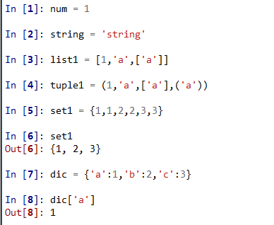
Python语法基础
查看帮助：
help(nltk)
标准数据类型：
Number（数字）
String（字符串）
List（列表）
Tuple（元组）
Sets（集合）
Dictionary（字典）
Notes:
Str – 单引号，双引号，三引号
List – 类似于C语言中的数组的概念，其中的元素可以是任意一种数据类型
Tuple – 与list相类似，不同的是使用圆括号，同时，它是一种不可变的变量。后面的PPT会讲到这点
Set – 集合，与数学中集合的概念类似，是由唯一元素组成的无序集合
Dict – 以 键-值对 的方式表示。其中，只有可序列化的元素可以作为键值，但是任意一种数据类型都可以作为值。
我们可以将dict理解为词典，查询某个元素对应的含义
后两者基于哈希表

Slide 30
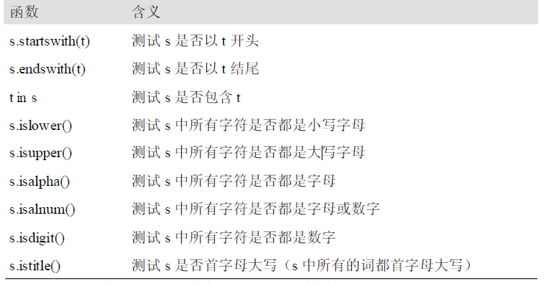
Python语法基础 - string
NLP中常用的函数及其含义

Slide 31






Python语法基础 - dict
字典是一种大小可变的键值对集
键（key） - 只能是不可变对象，即数字，字符串和元组，因为作为键的对象必须满足可哈希性
值（value）- 可以是任意一种Python对象
新建
查看所有键
访问、赋值
查看所有值
字典合并
更改
Notes:
所有python中所有不可改变的的对象（imutable objects）都是可哈希的，比如字符串，元组，也就是说可改变的容器如字典，列表不可哈希（unhashable）。

Slide 32
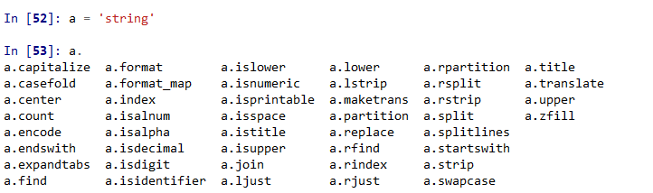
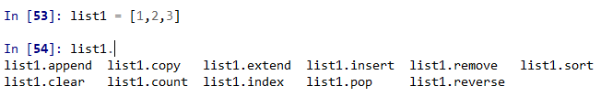
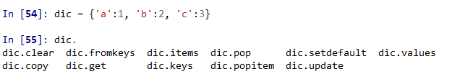
Python常用函数
Notes:
使用IDE中自动填充功能，a.<Tab>查看所有函数
使用 帮助（help） 查看函数介绍

Slide 33
正则表达式
Task1——十四大-十九大报告分析
Task2——十四大-十九大报告分析
Python可以做什么
5
nltk可以做什么
Notes:
预计5分钟，注意控制演示时间

Slide 34

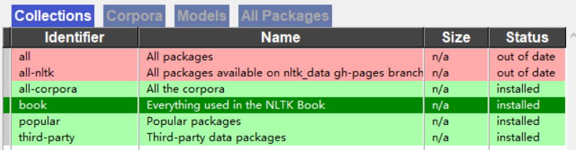
NLTK
Natural Language Toolkit，自然语言处理工具包。
由Steven Bird和Edward Loper在宾夕法尼亚大学计算机和信息科学系开发
在NLP领域中，最常使用的一个Python库。

Slide 35



词汇计数
len() - Return the number of items in a container
set(iterable) -> new set object
1. 求text1中词和标点符号（统称token）的总数。
2. 求text1中不重复的token数
3. 词汇丰富度 - 求text1中的平均每个token被使用了几次：
Notes:
文本长度的统计，虽然很简单但是非常常用。
举例：P2P平台上，利用借款说明文本预测借款人是否违约的研究中，发现len是最有效的一个属性
解释：只有一些信用比较差，难以从其他平台获得贷款的人，大费周章地写借款说明

Slide 36
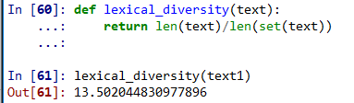

词汇计数
4. 定义一个用于求词汇丰富度的函数：
5. 计数某个单词在文本中出现的次数：

Slide 37
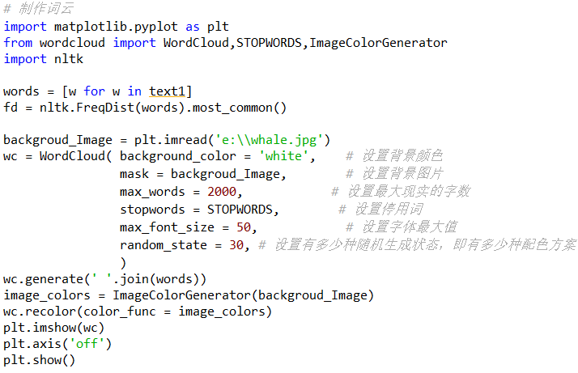
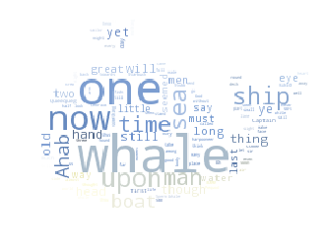
制作词云
《白鲸记》
Notes:
分词
词频统计
使用word cloud绘图

Slide 38
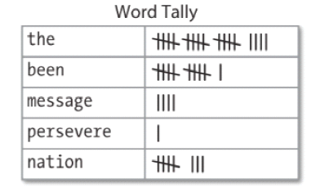
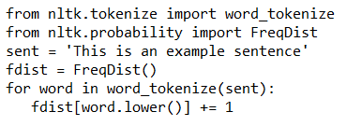
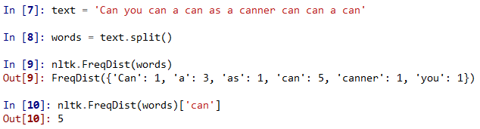
词频统计 – nltk.FreqDist()
统计每个词出现的频率 – nltk.FreqDist()
Notes:
FreqDist()返回值非常类似于 字典。 因此，它的使用方式与字典相类似。

Slide 39
词频统计 – FreqDist()
！注意值的排序，是乱序的，并非按照词频排序
！需要按照词频排序时，应当使用：
fdist.most_common()
nltk2.x :FreqDist.inc(sample, count)
nltk3.x :FreqDist[sample] += count

Slide 40
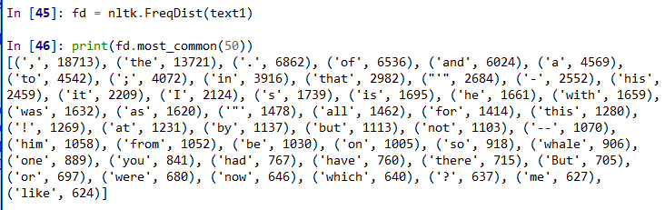
词频统计 – nltk.FreqDist()
使用FreqDist寻找《白鲸记》中最常见的50个词

Slide 41

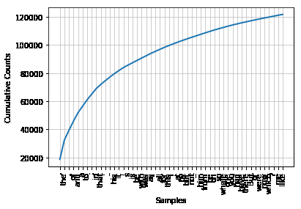
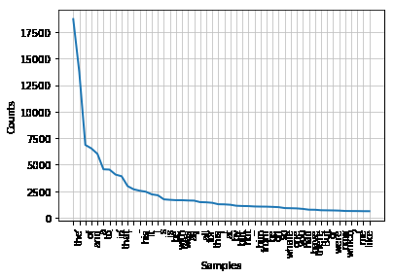
词频统计 – FreqDist()
对上一个例子中产生的词语（最常见的50个词）
生成累积频率图（CDF）和频率分布图（PDF）
累积频率图（CDF）
频率分布图（PDF）
Notes:
PDF - probability distribution function
CDF - cumulative distribution function

Slide 42

细粒度地选择词
要对一个集合中的元素进行筛选，把符合某个特征的词汇挑选出来，我们有两种等价的语句
等
价
表
示
练习：
将刚才编写的hapaxes()函数中的循环，变化一种表达方式
Notes:
有时，我们需要对一个集合中的元素进行筛选，把符合某个特征的词汇挑选出来

Slide 43
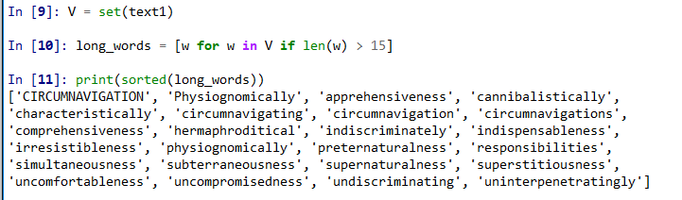
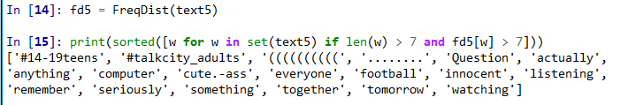
细粒度地选择词
1. 寻找文本词汇表中长度超过15个字符的词
2. 寻找频繁出现的长词

Slide 44
Thanks

